Slide 1


Nhiệt liệt chào mừng các thầy cô giáo
về dự giờ thăm lớp
Môn Tự nhiên và xã hội
Giáo viên: Nguyễn Thị Lan

Slide 2
KIỂM TRA BÀI CŨ
Em hãy chọn ý đúng nhất:
Câu 1: Cơ quan nào điều khiển hoạt động của cơ thể?
a. Cơ quan bài tiết.
b. Cơ quan thần kinh.
b
c. Cả a và b

Slide 3
KIỂM TRA BÀI CŨ
Em hãy chọn ý đúng nhất:
Câu 2: Bộ phận nào của cơ quan thần kinh quan trọng nhất?
a. Não.
a
b. Tủy sống.
c. Dây thần kinh.

Slide 4
KIỂM TRA BÀI CŨ
Em hãy chọn ý đúng nhất:
Câu 3: Não có vai trò gì trong cơ thể?
a. Điều khiển mọi suy nghĩ
b. điều khiển hành động của cơ thể
c. Cả a và b
c

Slide 5

Bài mới
Quan sát và trả lời

Slide 6

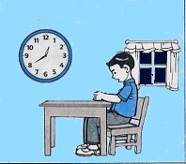
Bạn An thức đến gần 1 giờ khuya để chuẩn bị cho bài kiểm tra

Slide 7
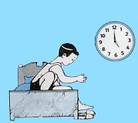
Sáng hôm sau 5 giờ sáng bạn ấy đã dậy

Slide 8
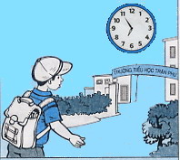
Ngày hôm ấy đi học bạn ấy sẽ cảm thấy như thế nào?

Slide 9
Thứ ba ngày 16 tháng 10 năm 2018
Tự nhiên và xã hội
Bài :
VỆ SINH THẦN KINH

Slide 10


HOẠT ĐỘNG 1
Quan sát tranh và trả lời câu hỏi

Slide 11
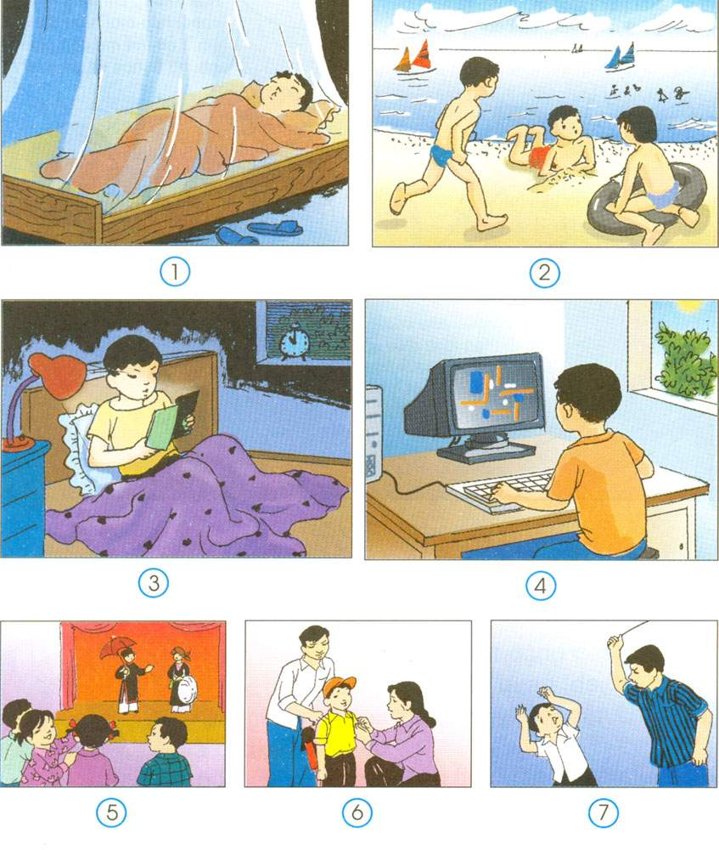

Slide 12


Thảo luận nhóm đôi
Câu 1:Nhân vật trong mỗi tranh đang làm gì?
Câu 2: Việc làm trong mỗi tranh có lợi hay có hại cho cơ quan thần kinh? Vì sao?

Slide 13
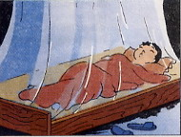
Bạn nhỏ đang ngủ -> có lợi cho cơ quan thần kinh.
Vì khi đó cơ quan thần kinh được nghỉ ngơi

Slide 14
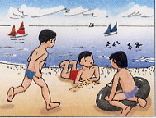
Các bạn nhỏ đang chơi trên bãi biển -> có lợi cho cơ quan thần kinh.
Vì khi đó cơ quan thần kinh được thư giãn.

Slide 15
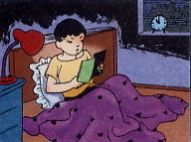
Bạn nhỏ đọc sách đến 11 giờ đêm -> không có lợi cho cơ quan thần kinh.
Vì đọc sách quá khuya sẽ làm thần kinh bị mệt.

Slide 16
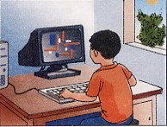
Bạn nhỏ đang chơi trò chơi trên máy vi tính -> có lợi nếu bạn chơi một lúc, vì lúc đó thần kinh được thư giãn.
Có hại nếu bạn chơi quá lâu vì làm căng thẳng đầu óc.

Slide 17

Xem biểu diễn văn nghệ ->có lợi cho cơ quan thần kinh.
Vì khi giải trí thần kinh được thư giãn.

Slide 18

Bạn nhỏ được bố mẹ chăm sóc -> có lợi cho cơ quan thần kinh.
Vì khi đó bạn vui vẻ, được yêu thương.

Slide 19

Bạn nhỏ bị đánh đập -> không có lợi cho cơ quan thần kinh.
Vì khi bị đánh bạn nhỏ đau và sợ hãi

Slide 20
Những việc làm nào của các bạn trong tranh có lợi cho cơ quan thần kinh?
Ngủ, nghỉ ngơi, vui chơi, giải trí đúng thời gian và được bố mẹ chăm sóc.
Những việc làm nào có hại cho cơ quan thần kinh?
Đọc sách khuya, bị đánh đập.

Slide 21

KẾT LUẬN
- Chúng ta làm việc nhưng cũng phải thư giãn, nghỉ ngơi để cơ quan thần kinh được nghỉ ngơi, tránh làm việc mệt mỏi quá sức.
- Khi chúng ta vui vẻ, hạnh phúc, được yêu thương, chăm sóc sẽ rất tốt cho cơ quan thần kinh. Ngược lại, nếu bị buồn bã, sợ hãi hay bị đau đớn sẽ có hại cho cơ quan thần kinh.

Slide 22



HOẠT ĐỘNG 2
Đóng vai

Slide 23




Tức giận
Vui vẻ
Lo lắng
Sợ hãi

Slide 24
Những trạng thái tâm lí nào có hại cho cơ quan thần kinh ?
Trạng thái tức giận, lo lắng, sợ hãi.
Khi gặp những trạng thái có hại cho cơ quan thần kinh các em cần phải làm gì?
Cần phải tránh để bảo vệ cho cơ quan thần kinh.

Slide 25

Kết luận
- Chúng ta cần luôn vui vẻ với mọi người. Điều đó có lợi cho cơ quan thần kinh của chúng ta và người khác.
- Sự tức giận hay sợ hãi, lo lắng đều có hại cho cơ quan thần kinh vì làm cho thần kinh căng thẳng.
=> Do đó cần tạo không khí vui vẻ, giúp đỡ, chia sẻ niềm vui cho bạn bè và mọi người xung quanh.

Slide 26

Hoạt động 3
Thảo luận nhóm

Slide 27
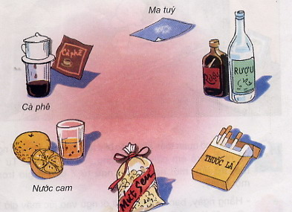

Slide 28

Nhóm 1: Nhóm có lợi cho cơ quan thần kinh.
Nhóm 2: Nhóm có hại cho cơ quan thần kinh.
Nhóm 3: Nhóm rất nguy hiểm với
cơ quan thần kinh.

Slide 30


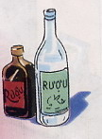

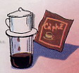

Nhóm có lợi
Nhóm có hại
Nhóm rất nguy hiểm

Slide 31
Tại sao cà phê, thuốc lá, rượu lại có hại cho cơ quan thần kinh ?
- Vì chúng gây nghiện, dễ làm thần kinh mệt mỏi.
Ma túy vô cùng nguy hiểm, vậy chúng ta phải làm gì?
- Tránh xa ma túy, tuyệt đối không dùng thử.

Slide 32
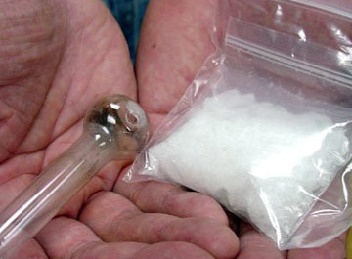

Slide 33

Kết luận
Chúng ta cần phải luyện tập thể dục, sống vui vẻ, ăn uống đủ chất, điều độ để bảo vệ cơ quan thần kinh. Cần tránh xa ma túy để bảo vệ sức khỏe và cơ quan thần kinh .

Slide 34
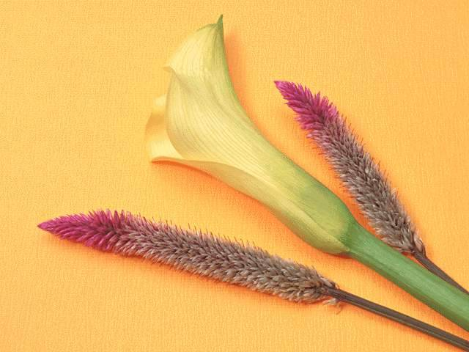
Củng cố - Dặn dò

